Slide 2
ЛЕВ НИКОЛАЕВИЧ ТОЛСТОЙ

Slide 3
Лев Толстой открыл школу для крестьянских детей, где сам работал учителем.

Slide 4
Л. Н. Толстой создал «Азбуку» для обучения детей грамоте.

Slide 7
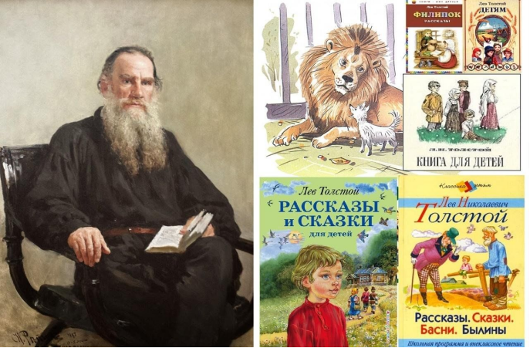

Slide 8
Отгадаем загадку
Он несется за клубком, Дом у нас теперь вверх дном. Полосатый, как тигренок Это маленький…

Slide 10
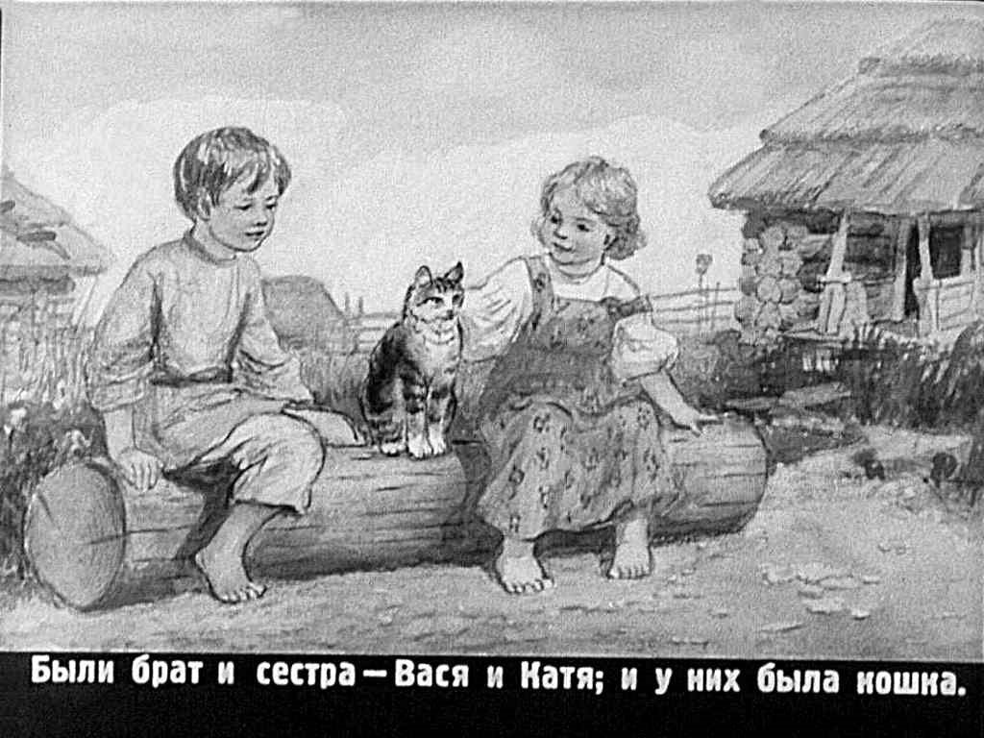
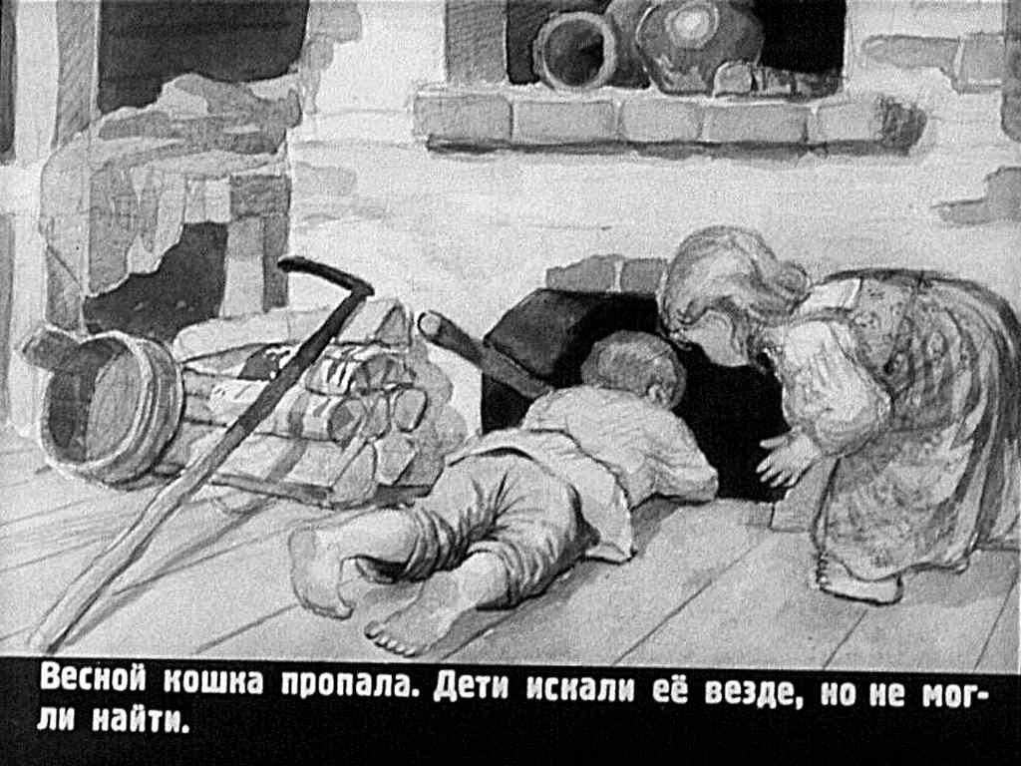

Slide 11
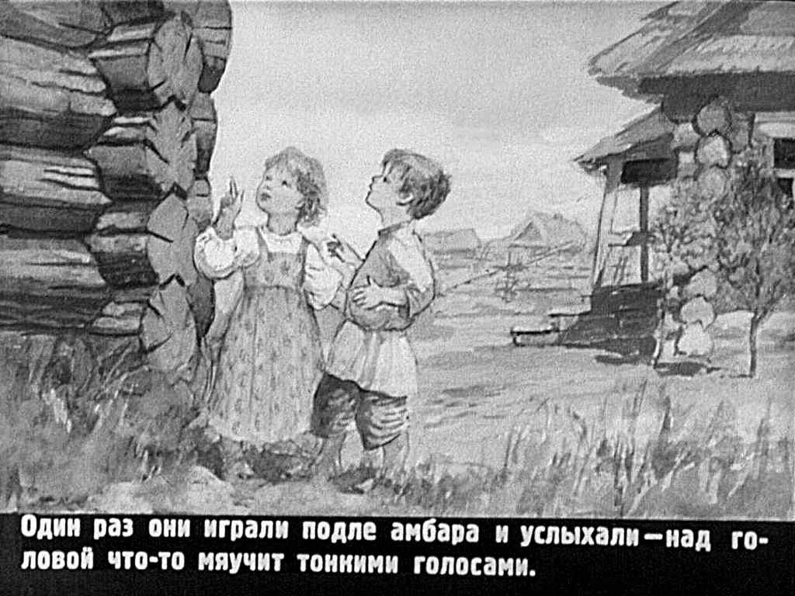

Slide 12
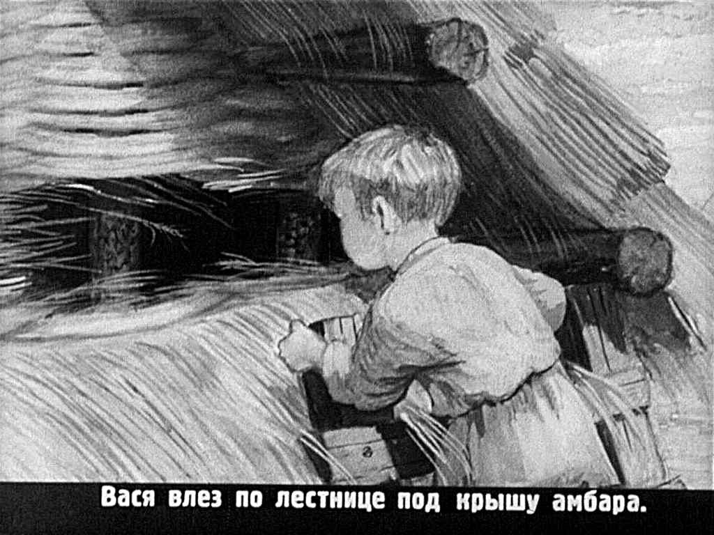
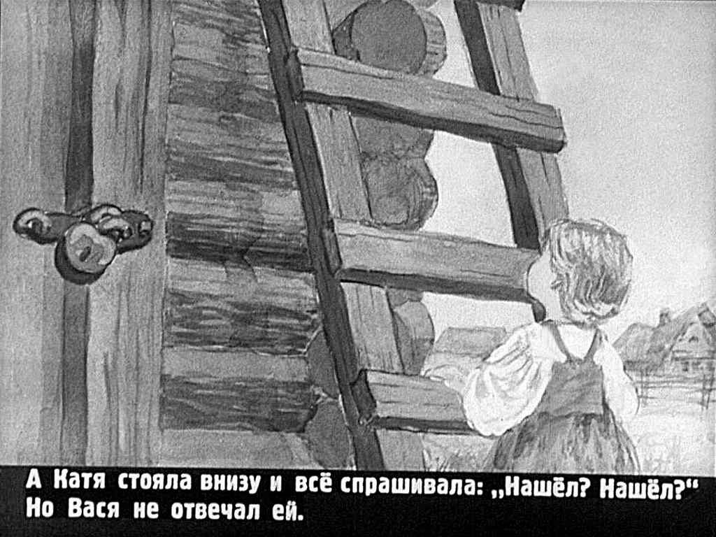

Slide 13
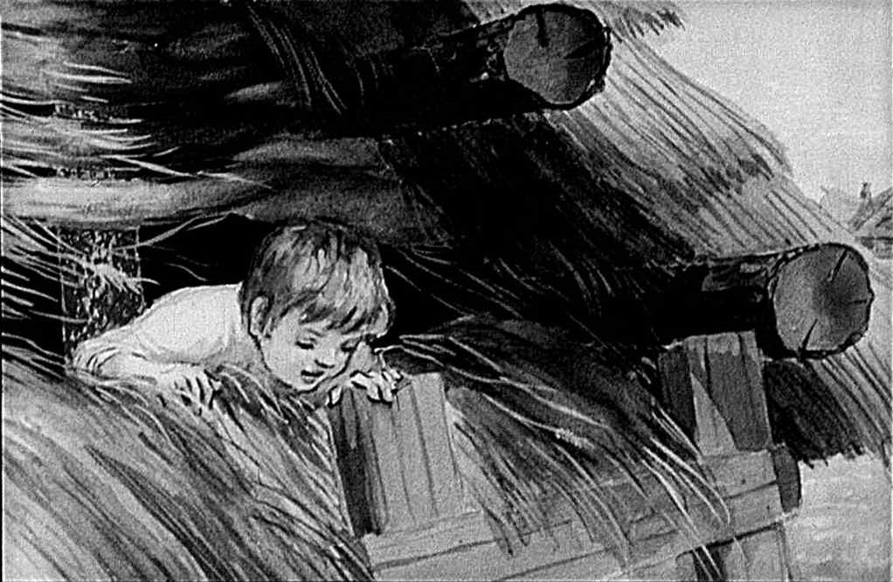

Slide 14
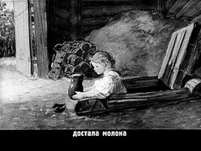
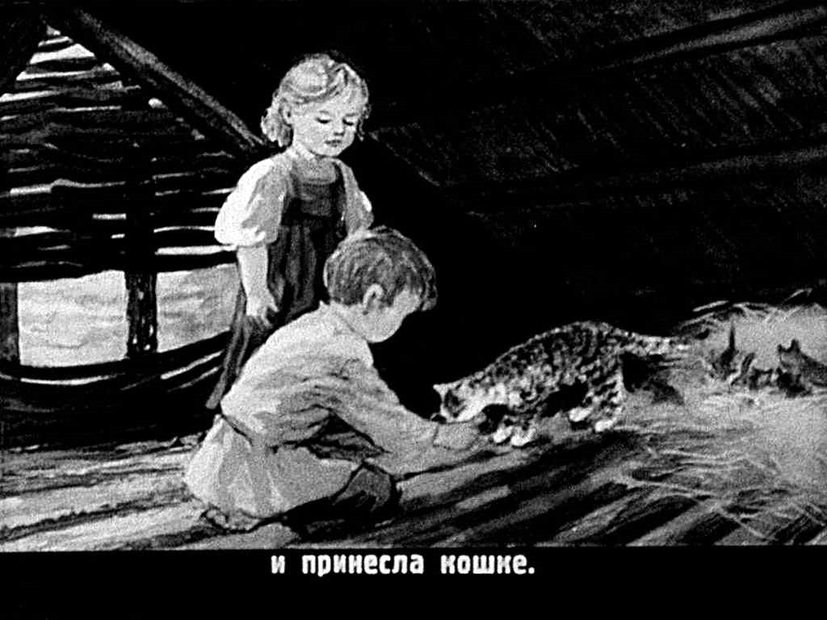

Slide 15
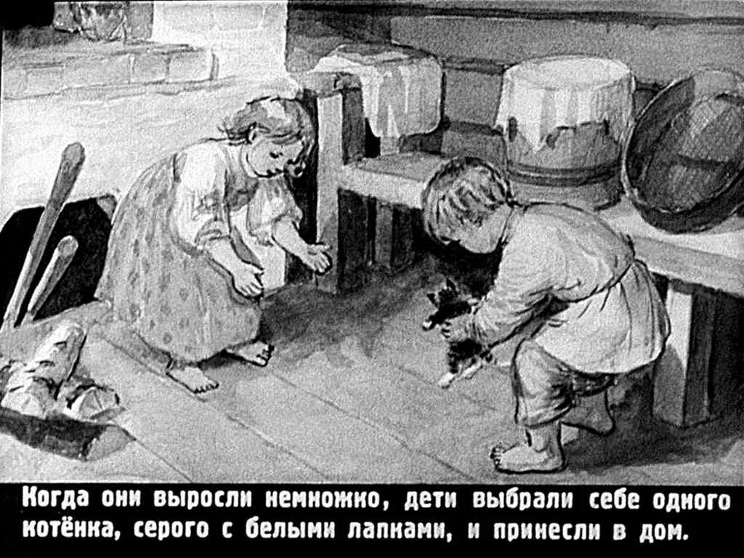
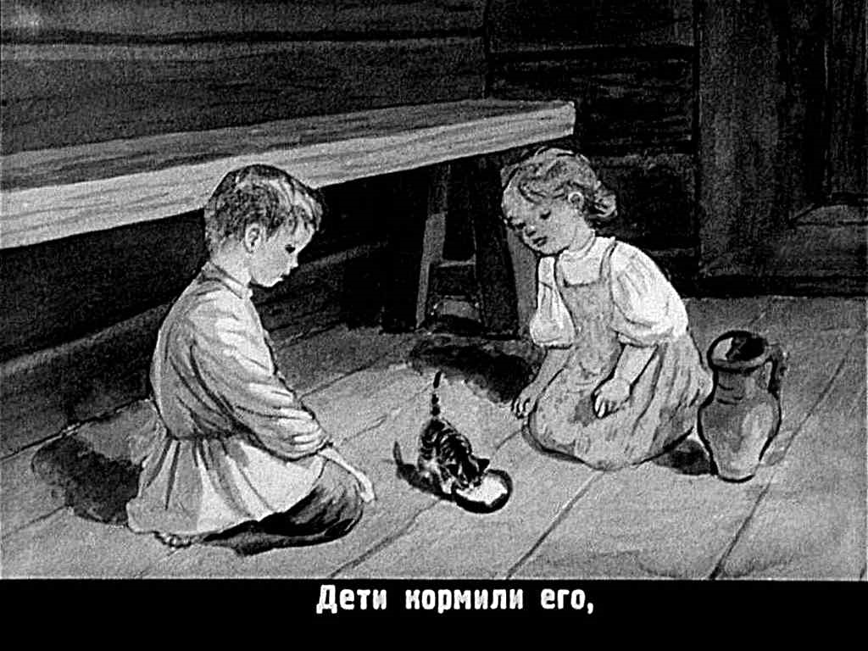

Slide 16
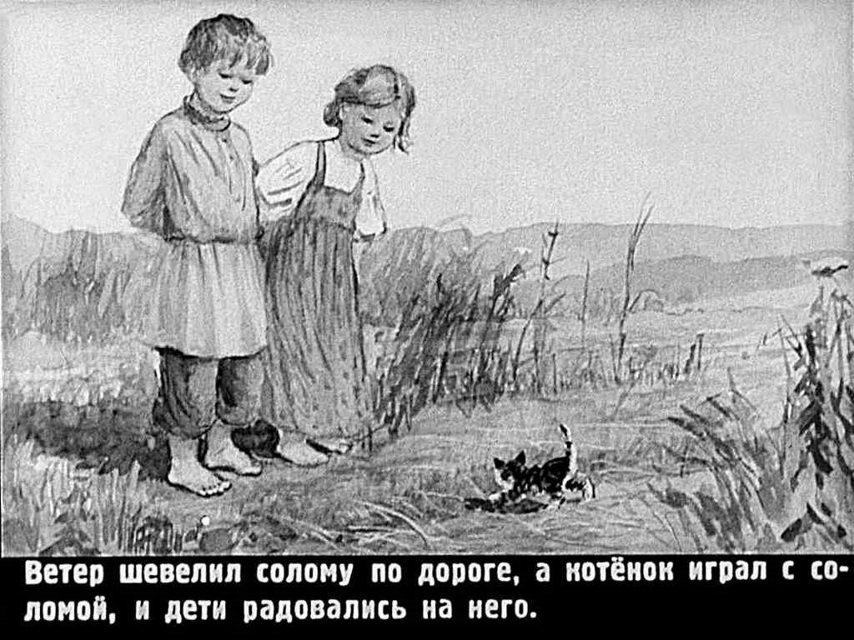
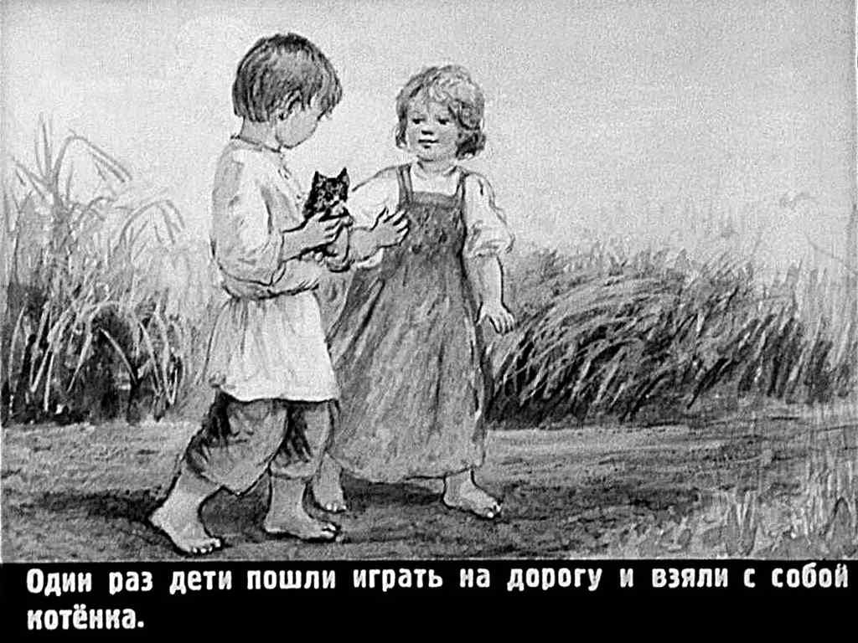
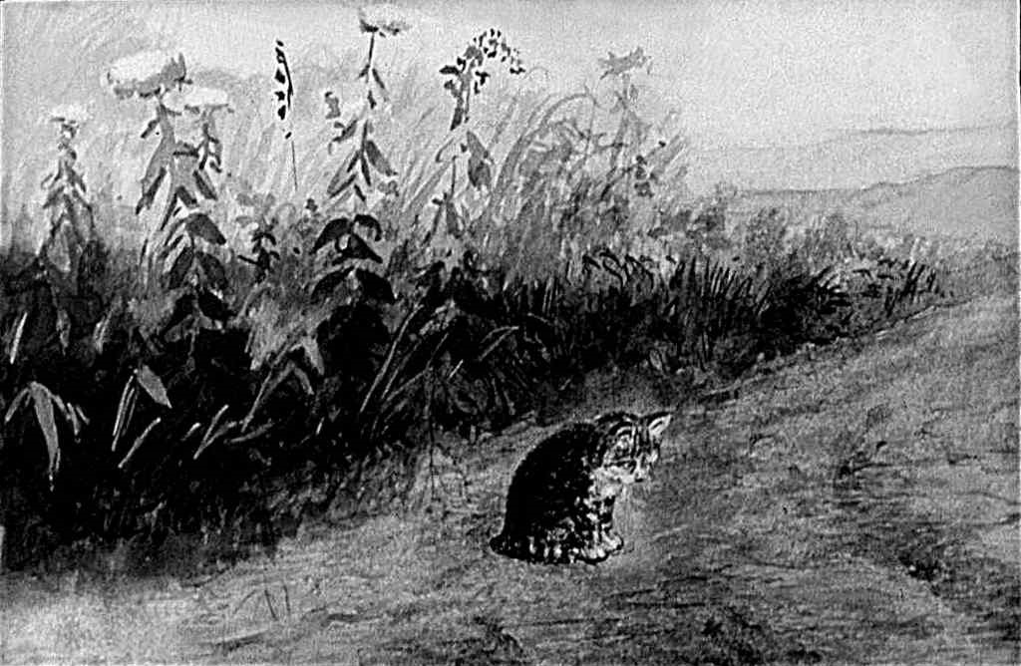

Slide 17
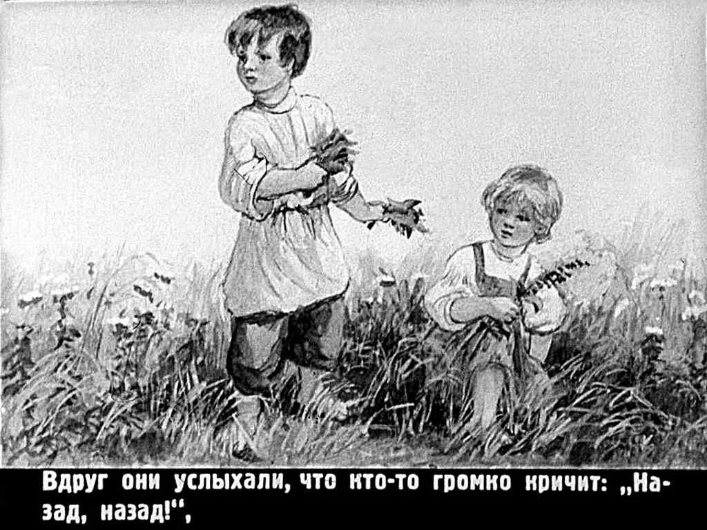
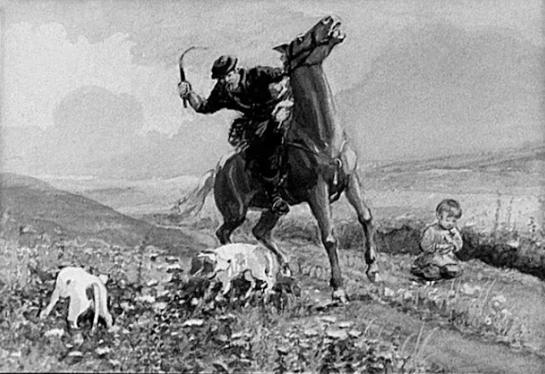

Slide 18
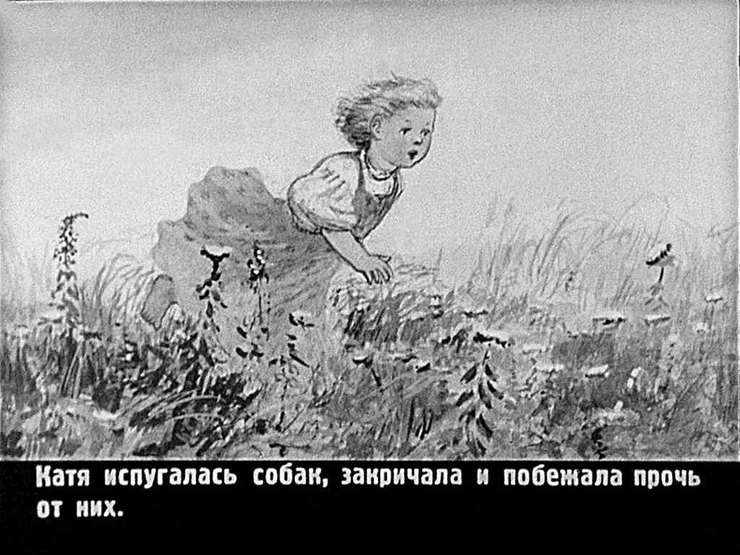
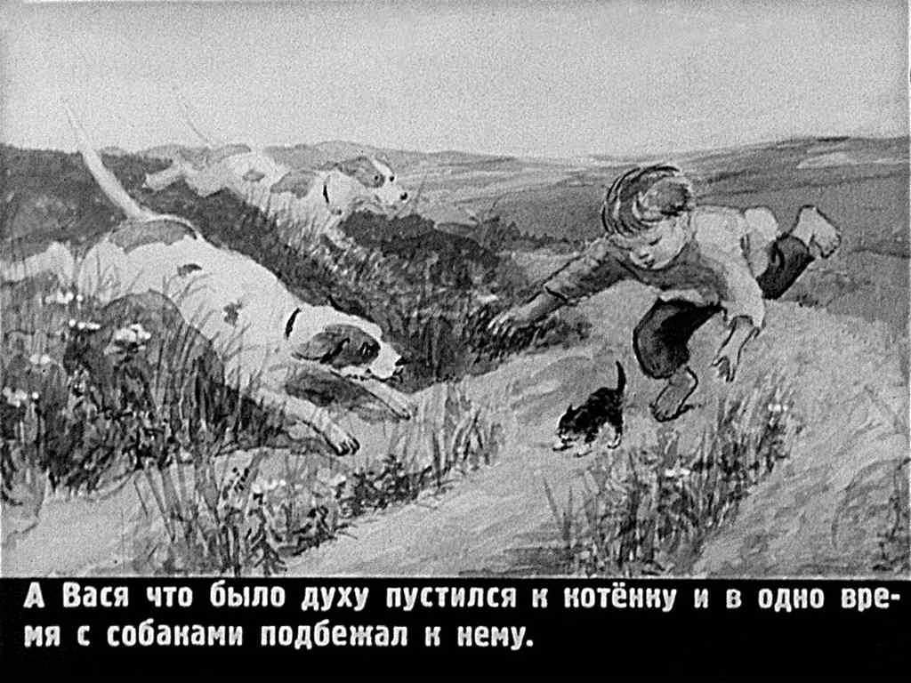

Slide 19
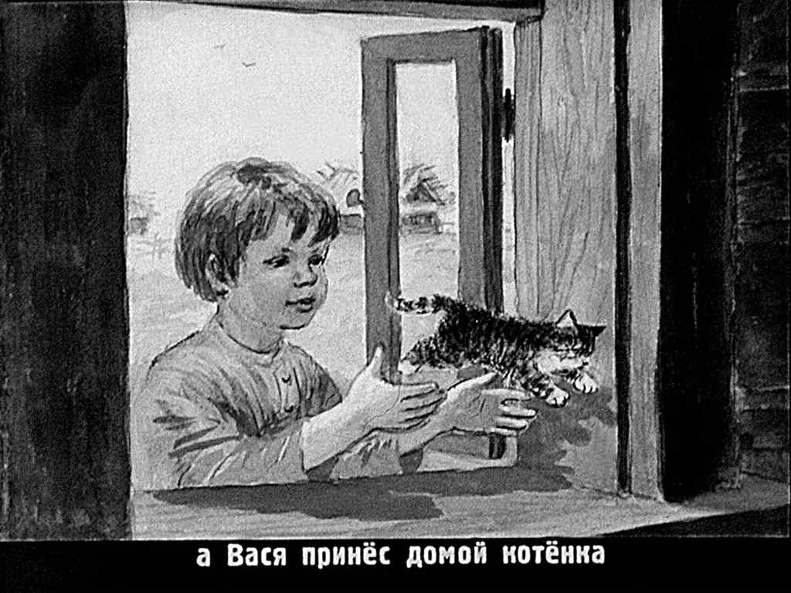
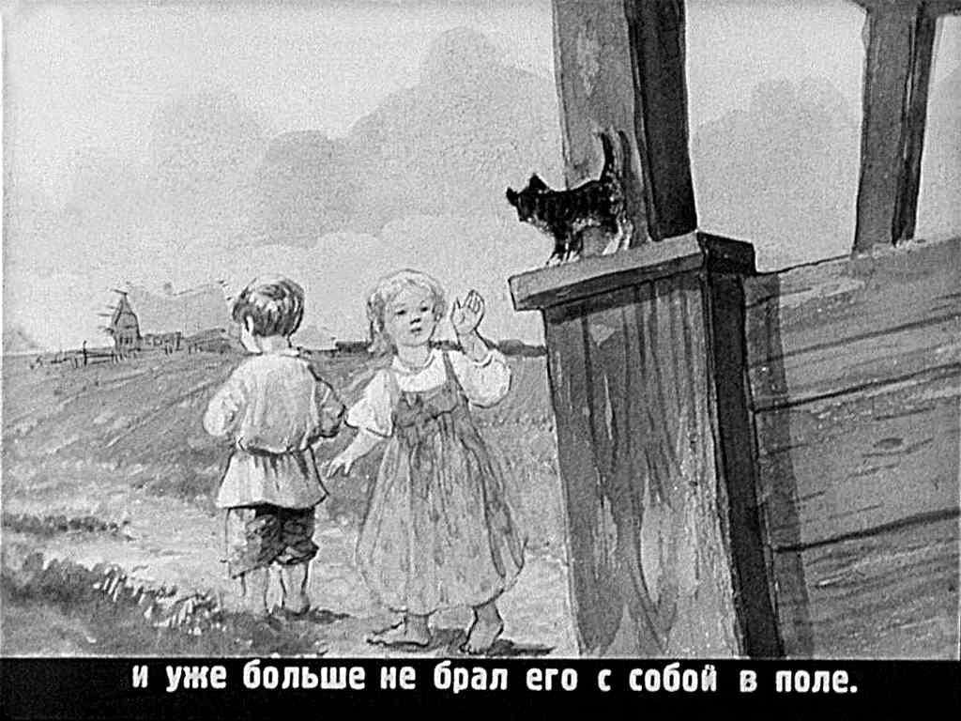

Slide 20
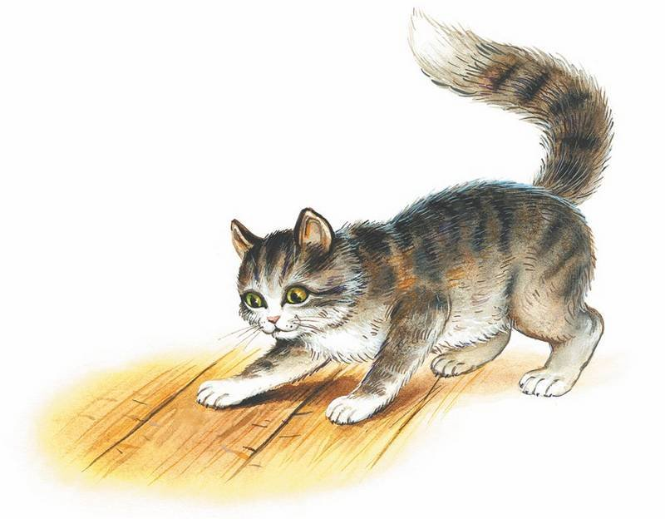
Наш котёнок потянулся,
Раз нагнулся, два нагнулся,
Лапки в стороны развёл,
И как будто бы пошёл.
Головой он повертел
И на коврик тихо сел.

Slide 22
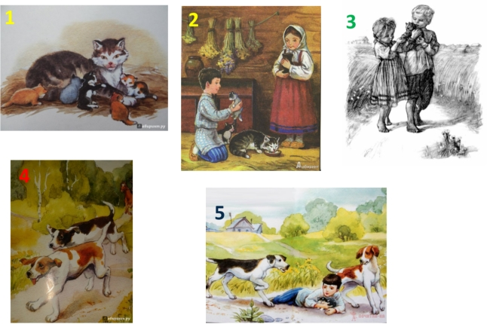

Slide 23
